Slide 1





Zespół MZP
Smart
Intelligent
Optimized
Krak baik
LEPSZE ŻYCIE ROWERZYSTY
01

Slide 2
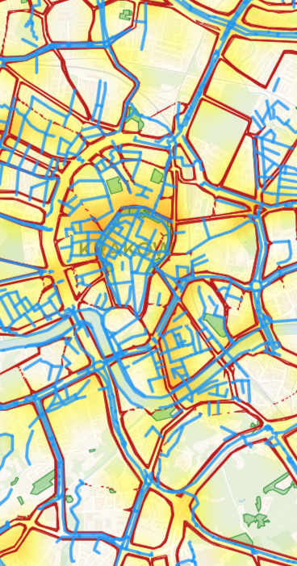
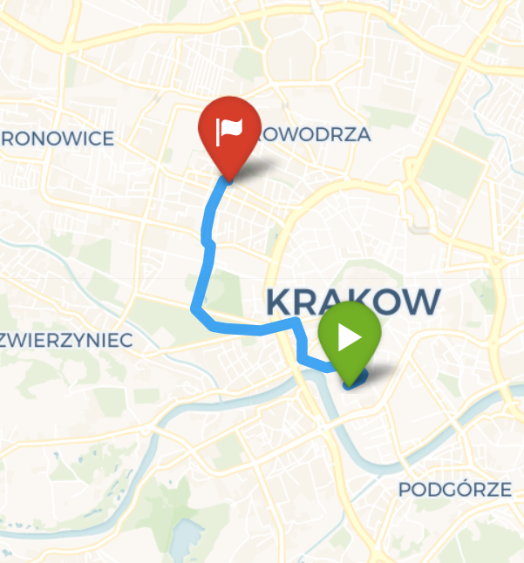


Zespół MZP
ANALIZA PROBLEMÓW
Problem Rowerzysty
Problem Nadzorcy
02

Slide 3
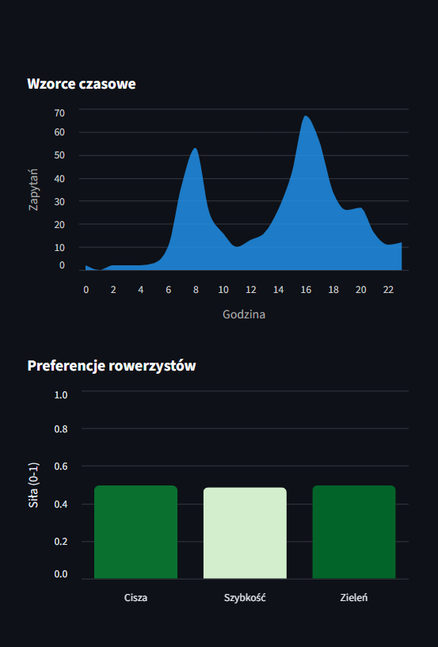
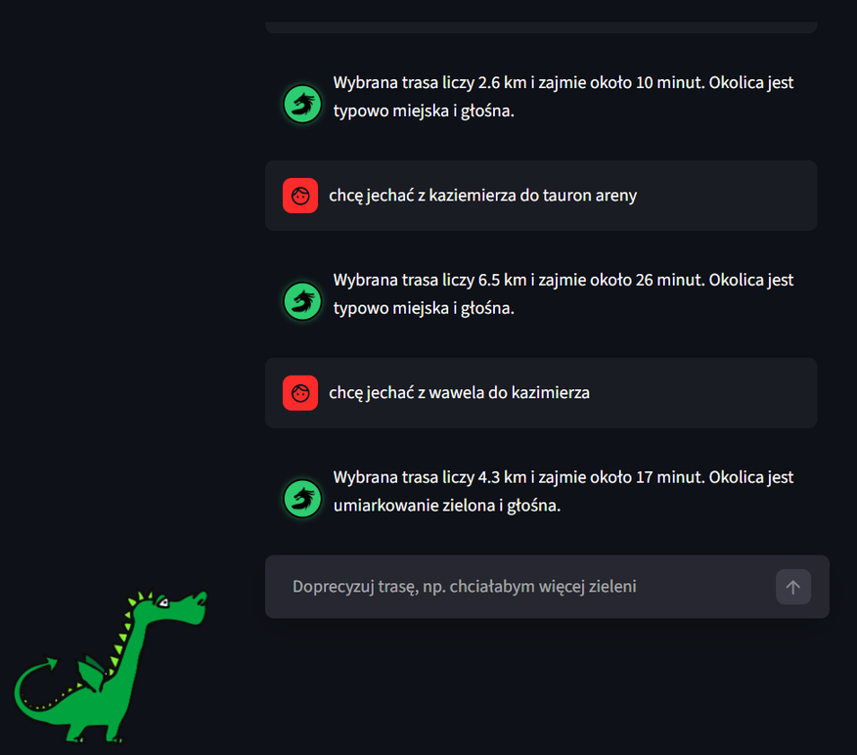
Zespół MZP
PODEJŚCIE DO PROBLEMÓW
Moduł chatu z rowerzystą
Moduł analityczny dla nadzorcy
03

Slide 4

Zespół MZP
LLM
JSON
Rowerzysta (UI)
Silnik geoanalizy (routing)
JAK TO DZIAŁA?
Logowanie do modułu analitycznego nadzorcy
Mapa + opis trasy
04

Slide 5



Zespół MZP
ŹRÓDŁA DANYCH
Open Street Map
Zarząd Transportu Publicznego w Krakowie
System ewidencji wypadków i kolizji
05

Slide 6

Zespół MZP
CO ROBI LLM
01
rozumie język naturalny
02
wydobywa intencję
zamienia preferencje na ustrukturyzowane dane
03
06

Slide 7
Zespół MZP
CO ROBI LLM
01
rozumie język naturalny
CZEGO NIE ROBI LLM
02
wydobywa intencję
zamienia preferencje na ustrukturyzowane dane
03
nie wyznacza trasy
01
nie podejmuje końcowej decyzji geometrycznej
02
nie zastępuje silnika routingu
03
06

Slide 8


Zespół MZP
SILNIK GEOANALITYCZNY:
FUNKCJA KOSZTU
01
02
03
04
KOWERSJA NA GRAF WAŻONY
DEFINICJA CZYNNIKÓW KOSZTU
MODULACJA PREFERENCJI
INTEGRACJA DANYCH GEOINFORMATYCZNYCH
07

Slide 9
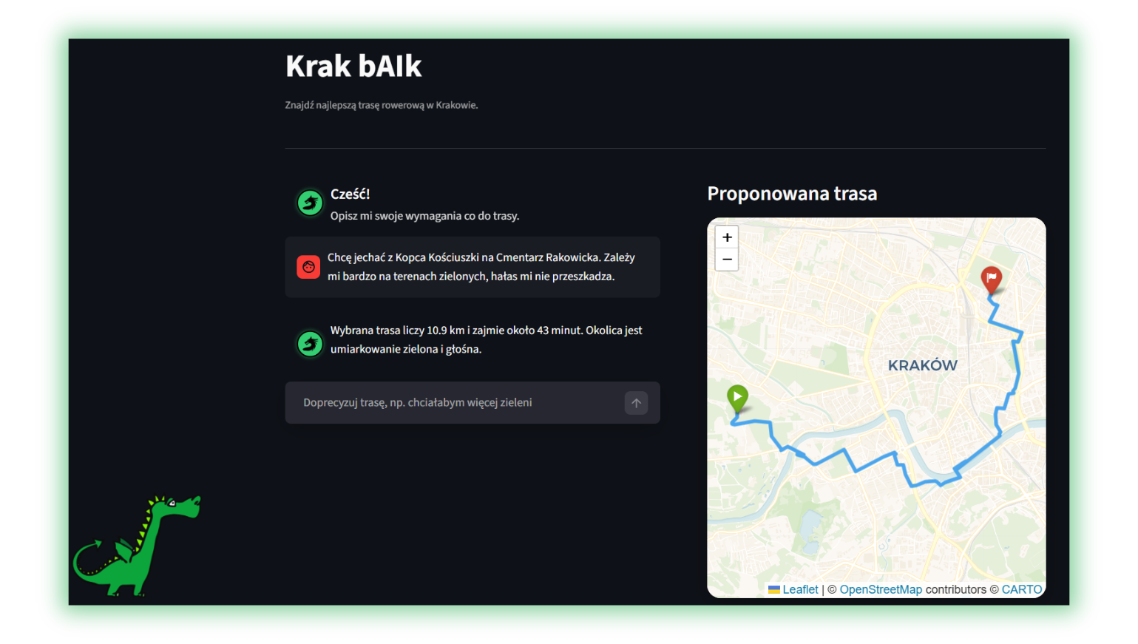
Zespół MZP
MODUŁ CHATU Z ROWERZYSTĄ
08

Slide 10
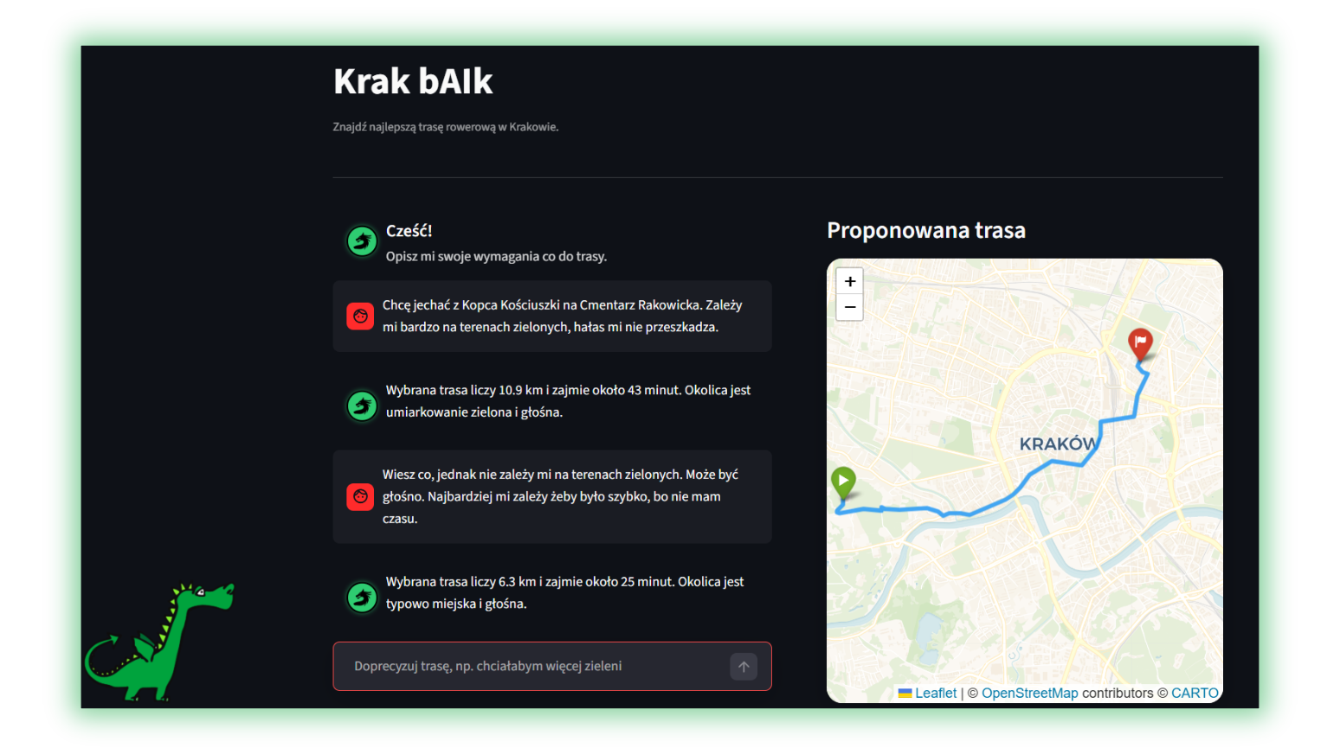
Zespół MZP
MODUŁ CHATU Z ROWERZYSTĄ
09

Slide 11
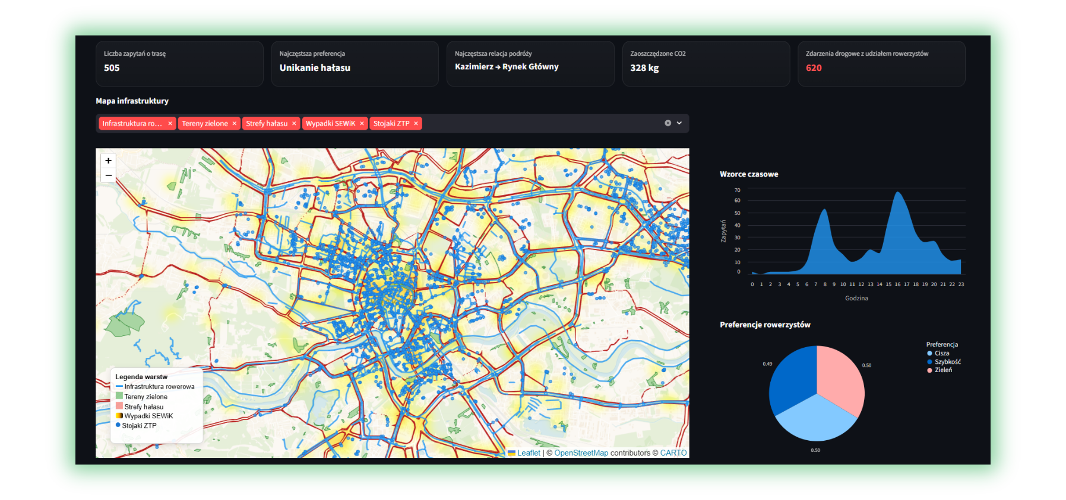
Zespół MZP
MODUŁ ANALITYCZNY DLA NADZORCY
10

Slide 12
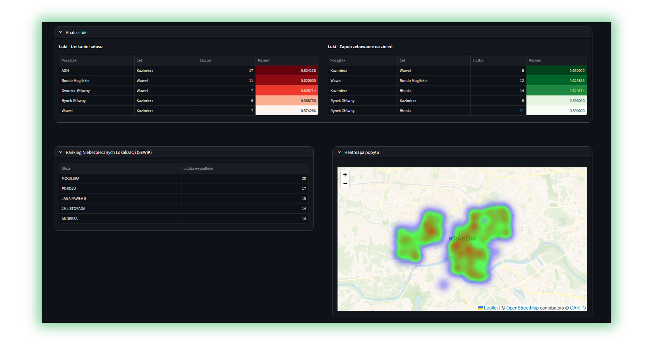
Zespół MZP
MODUŁ ANALITYCZNY DLA NADZORCY
11

Slide 13



Zespół MZP
BENEFITY DLA ROWERZYSTY
Prostsze planowanie
Trasy dopasowane do preferencji
Naturalny język
12

Slide 14

Zespół MZP
BENEFITY DLA NADZORCY
Obserwacja popytu
Wsparcie priorytetyzacji inwestycji
Identyfikacja luk
13

Slide 15

Zespół MZP
POTENCJALNY ROZWÓJ
ROUTING WIELOPUNKTOWY
DASHBOARD REKOMENDACJI
INTEGRACJA DANYCH LIVE
DOKUMENTACJA INWESTYCYJNA
14

Slide 16
Zespół MZP
DZIĘKUJEMY
CHĘTNIE ODPOWIEMY NA PYTANIA
15

Slide 17




